Slide 1
Corso per istruttori di base FIJLKAM Aspetti coordinativi e sviluppo motorio Luca Plutino Genova, 26 ottobre 2019

Slide 2
Coni Liguria
http://liguria.coni.it/liguria.html

Slide 3
Scuola dello sport
http://liguria.coni.it/liguria/scuola-regionale.html

Slide 4
Documentazione
http://liguria.coni.it/liguria/scuola-regionale/documentazione.html

Slide 5
Coni Point Genova
http://liguria.coni.it/liguria/liguria/coni-point/genova.html

Slide 6
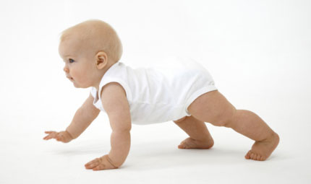
Schema motorio di base
Per "Schema motorio" s'intende la mappa d'attivazione neuro/motoria di ciascun movimento volontario, cioè la strada che compie l'impulso nervoso dall'encefalo al muscolo che effettuerà la contrazione necessaria alla realizzazione del movimento. Gli Schemi Motori di Base sono le unità di base della motricità umana.

Slide 7
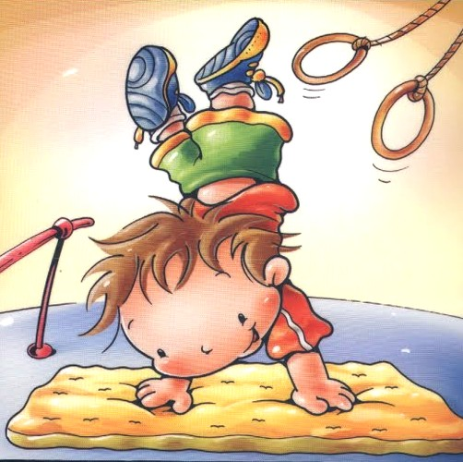
Lo schema corporeo
E’ definito, quindi, quell’insieme dinamico di informazioni posturali, cinestesiche, temporali (sequenze o successioni di movimento, gesti, azioni) che sottende attivamente i nostri gesti ed azioni sul mondo esterno.

Slide 8
Abilità motorie
Mechling (1987) definisce l’abilità come un elemento dell’attività umana cosciente, eseguito in gran parte in modo automatico, che si sviluppa ampiamente attraverso l’esercizio.
Meinel sostiene che le abilità sono azioni che vengono consolidate prevalentemente con l’esercizio ripetuto, che si svolgono, almeno in parte, automaticamente, cioè senza che l’attenzione venga intenzionalmente concentrata su di essa.
Blume precisa che in una abilità la coordinazione è talmente perfezionata e consolidata che il compito di movimento viene svolto con molta scioltezza.

Slide 9
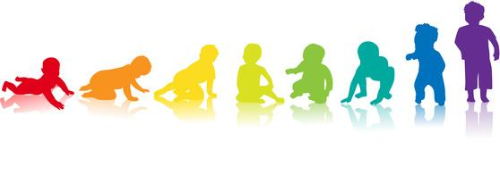
Allenabilità?
Rispecchia il grado di adattamento ai carichi di allenamento, si tratta di un parametro dinamico, che dipende da una serie di fattori endogeni ed esogeni.
Per quanto riguarda l’allenabilità nell’età infantile e nell’adolescenza un ruolo importante viene svolto dalle così dette “fasi sensibili”

Slide 10
Martin
FASI SENSIBILI
Le fasi sensibili sono state identificate dallo studioso tedesco Martin nel 1982. Egli stabilì quelle che erano le “fasi sensibili” delle varie Capacità Coordinative e Condizionali, cioè i “momenti” dello sviluppo nei quali queste sono più allenabili

Slide 11
Allenabilità quando
L’età infantile rappresenta un periodo di elevata allenabilità per le capacità coordinative, mentre l’età giovanile rappresenta l’inizio per un buon apprendimento delle capacità organico muscolari

Slide 12
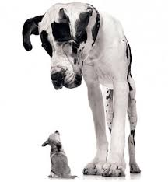
Errore
Lasciarsi scappare l’opportunità delle fasi sensibili significa che:
Ciò che non apprende Pierino, è assai probabile che Pietro non l’apprenderà più

Slide 13
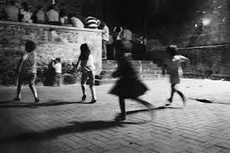
Capacità coordinative
Notes:
Uno due tre stella

Slide 14
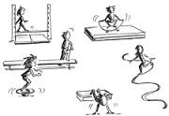
Capacità condizionali
Notes:
Resistenza: percorso lungo Forza: passaggi stretti rapidità: scaletta mobilità articolare due esercizi con palle bastoni a coppie

Slide 15
Apprendimento
Cambiamento relativamente permanente che deriva da una nuova esperienza o dalla pratica di nuovi comportamenti, ovvero una modificazione di un comportamento complesso abbastanza stabile nel tempo, derivante dalle esperienze di vita e/o dalle attività del soggetto.

Slide 16
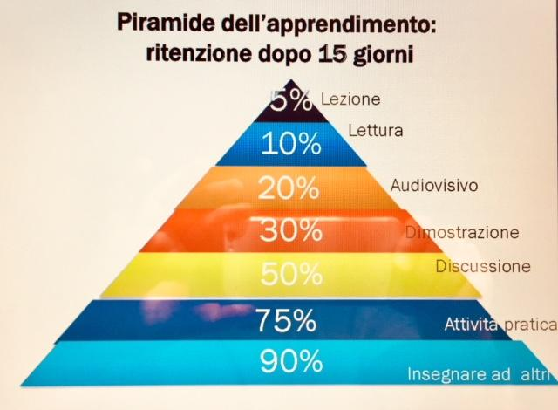
Apprendimento
Notes:
Esso è dunque un processo "esperienziale": le nostre esperienze, compresa l'attuazione di nuove attività, possono infatti influenzare significativamente le nostre connessioni neuronali e quindi le nostre strutture cerebrali.

Slide 17
Apprendimento motorio
Si comincia ad apprendere appena nati e si continua tutta la vita!
Tra i 6-10 anni la capacità di apprendimento
è crescente e raggiunge il massimo
grado tra i 10-12 anni.
Negli anni successivi c’è una stabilizzazione
che si riduce in maniera significativa
nella tarda età adulta.
L’unico modo per mantenersi attivi
è il costante esercizio.
Notes:
36 (1+1x1+1)

Slide 18
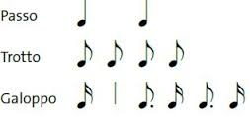
Classificazione dei movimenti
Riflessi: risposte veloci, involontarie, stereotipate a stimoli esterni
Volontari: complessi, intenzionali, diretti ad uno scopo, appresi e migliorabili.
Automatici:ottenuti attraverso diverse ripetizioni, questi automatismi aiutano il conseguimento di nuove abilità.
Ritmici: iniziano e terminano per comando volontario, proseguono in modo ripetitivo quasi senza controllo
Associati: movimenti indesiderati che si producono per una dispersione di stimoli nervosi, con l’intervento di muscoli adiacenti

Slide 19
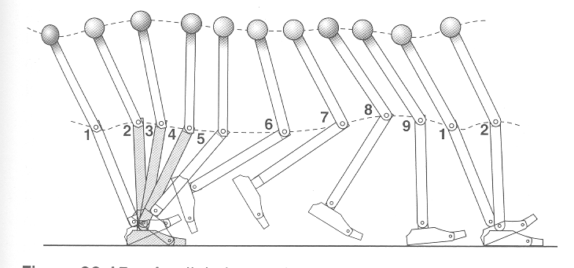
La locomozione umana
La locomozione umana
APPOGGIO→TRASFERIMENTO→APPOGGIO

Slide 20
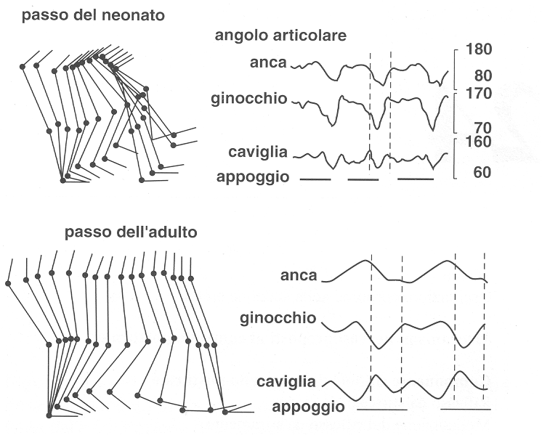
ONTOGENESI DELLA LOCOMOZIONE
Locomozione del bambino
Cammino a scatti
Flessione sincrona seguita da estensione sincrona
Tronco inclinato in avanti
Piede molto sollevato, appoggio di punta o pianta senza spinta propulsiva

Slide 21
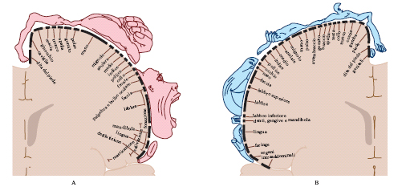
Capacità coordinative
Secondo Bringmann (1973) la maggior spinta di sviluppo delle capacità coordinative appare verso i sette anni, si tratta dello stesso periodo nel quale si denota una rapida maturazione del SNC. Momento di elevato sviluppo neuroplastico delle aree cerebrali, con adattamenti sensibili

Slide 22
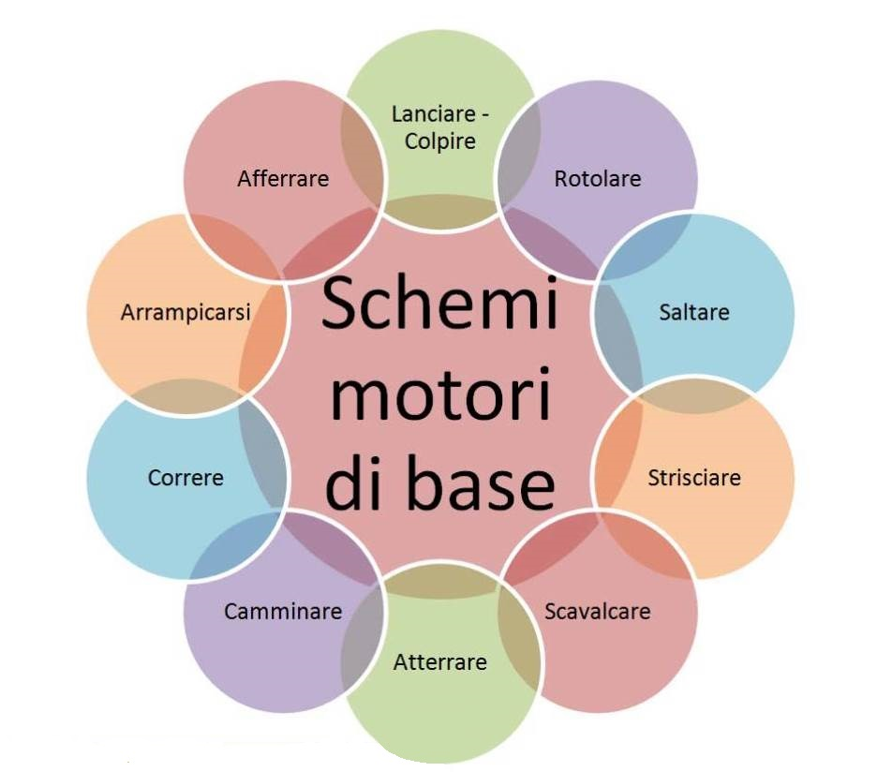
Organizzazione gestione dell’allenamento

Slide 23
LE CAPACITÀ COORDINATIVE
La coordinazione è la capacità di organizzare, regolare e controllare il movimento del corpo nello spazio e nel tempo per raggiungere un obiettivo.
La coordinazione ha diverse sfaccettature che si possono a loro volta suddividere in capacità coordinative: GENERALI e SPECIALI

Slide 24
Capacità coordinative speciali

Slide 25
Coordinative generali
Le capacità COORDINATIVE GENERALI sono connesse tra loro identificando gli stadi di evoluzione di qualsiasi gesto motorio:
• capacità di direzione e controllo del movimento
• capacità di adattamento motorio
• capacità di apprendimento motorio

Slide 26
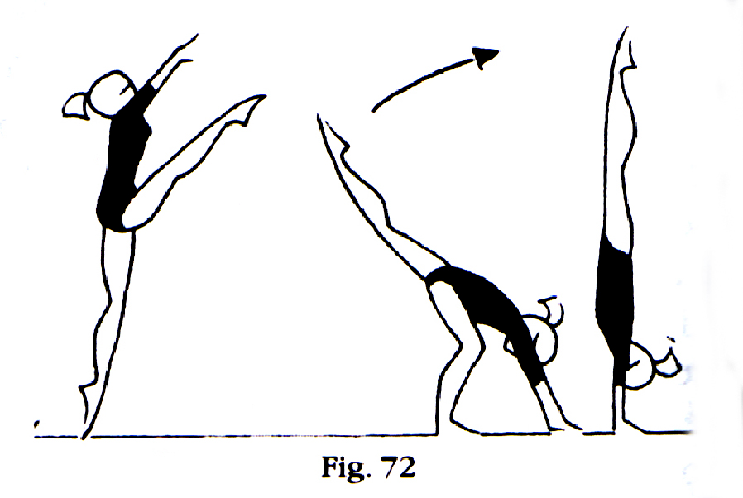
Coordinative generali
• capacità di direzione e controllo del movimento

Slide 27
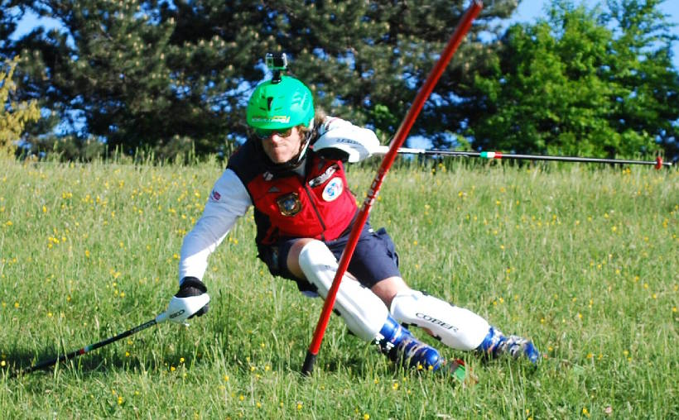
Coordinative generali
• capacità di adattamento motorio

Slide 28
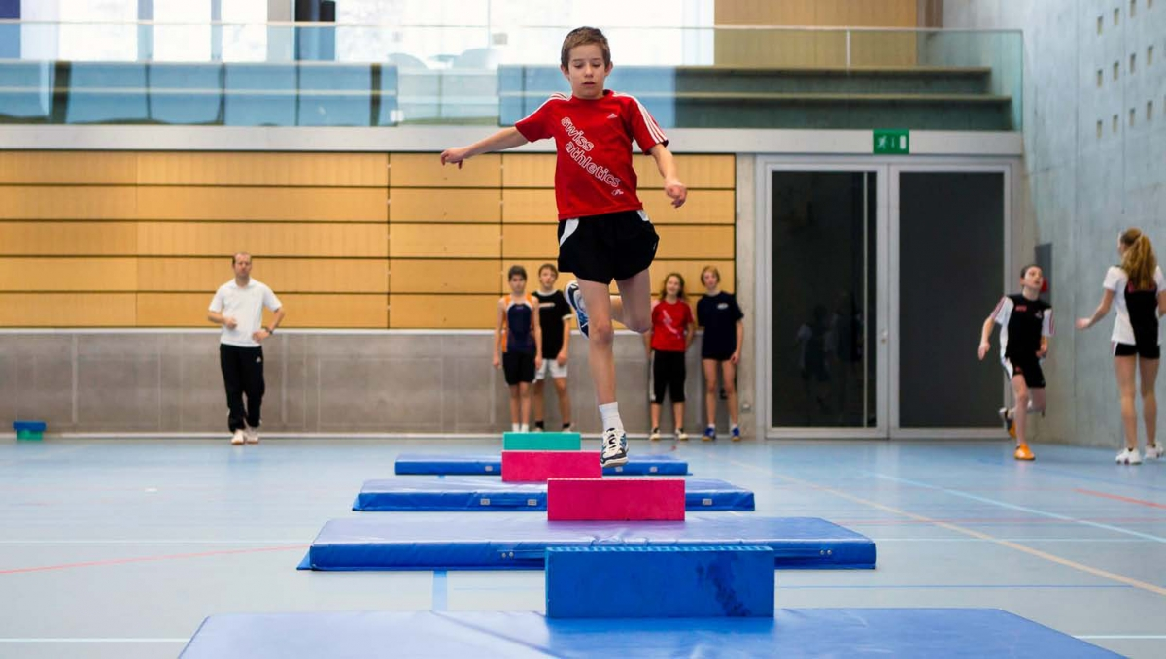
Coordinative generali
• capacità di apprendimento motorio

Slide 29
Coordinative speciali
Le capacità COORDINATIVE SPECIALI sono formate prevalentemente nel quadro delle relative discipline di gara e sono caratterizzate dalla possibilità di variazione nella tecnica dello sport praticato.
La loro caratteristica è quella di presentarsi, secondo gli sport o le discipline sportive

Slide 30
Coordinative speciali
Le capacità COORDINATIVE SPECIALI, in stretta relazione con quelle generali, sono sette:
1) Capacità di accoppiamento e combinazione dei movimenti
2) Capacità di differenziazione cinestetica
3) Capacità di equilibrio
4) Capacità di orientamento spazio-temporale
5) Capacità di ritmo
6) Capacità di reazione
7) Capacità di trasformazione del movimento

Slide 31
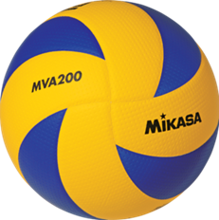
Coordinative speciali
Capacità di accoppiamento e combinazione dei movimenti
Definizione: capacità che consente di integrare efficacemente in un’unica struttura motoria movimenti parziali e segmentari.
esempio: azione di rincorsa, battuta, stacco e schiacciata nella pallavolo

Slide 32
Coordinative speciali
2) Capacità di differenziazione cinestetica
Definizione: è la presa di coscienza del tono muscolare e la relativa capacità di dosarlo al fine di coordinare il giusto grado di tensione negli interventi segmentari o parziali.
esempio: per controllare uno skateboard
occorre regolare la pressione dei piedi
sulla tavola per realizzare le evoluzioni
desiderate.

Slide 33
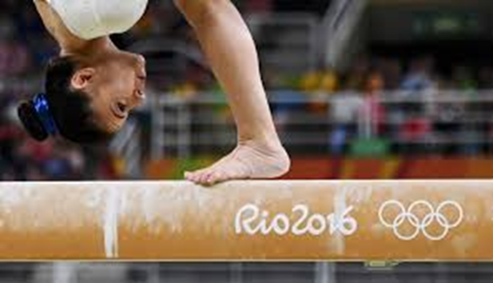
Coordinative speciali
3) Capacità di equilibrio
Definizione: è la capacità che ci permette, attraverso aggiustamenti riflessi, automatizzati o volontari, di mantenere una posizione statica o di eseguire un movimento senza cadere anticipando o reagendo prontamente ai possibili fattori di squilibrio

Slide 34
Coordinative speciali
4) Capacità di orientamento spazio-temporale
Definizione: è la capacità che ci permette di organizzare i movimenti nello spazio e nel tempo.
esempio: nel pattinaggio è necessario
saper riprendere la giusta direzione
dopo aver eseguito più rotazioni su
se stessi.

Slide 35
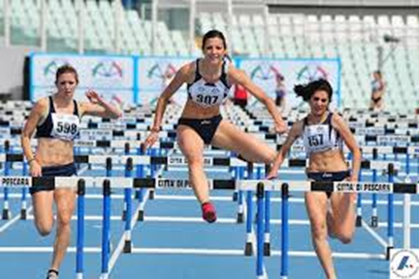
Coordinative speciali
5) Capacità di ritmo
Definizione: è la capacità che ci consente di organizzare le sequenze e le successioni di un determinato movimento.
esempio: adattarsi a una musica durante una danza sul ghiaccio o riprodurre un ritmo interiorizzato nella corsa ad ostacoli.

Slide 36
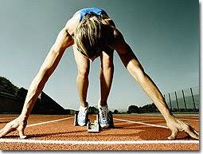
Coordinative speciali
6) Capacità di reazione
Definizione: è la capacità che ci consente, dato uno stimolo (acustico, visivo, tattile), di reagire motoriamente ad esso il più velocemente possibile.
esempio: reazione di un velocista
in partenza allo sparo dello
starter.

Slide 37
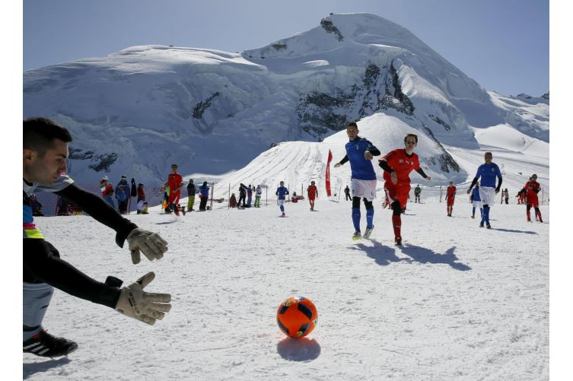
Coordinative speciali
7) Capacità di trasformazione del movimento
Definizione: è la capacità che ci permette di modificare un’azione motoria in atto in funzione dell’evoluzione delle situazioni in modo che ne risulti un’azione più appropriata ed efficace.
esempio: nel calcio eseguire il gesto tecnico quando il pallone viene deviato o il fondo
diventa improvvisamente
sdrucciolevole.

Slide 38
L’importanza dei fattori fisici per le CC
È impossibile immaginare che esistano capacità coordinative senza i presupposti fisici della prestazione rappresentati dalla forza, dalla rapidità, dalla resistenza e dalla mobilità articolare e la loro compenetrazione complessa durante la realizzazione di un movimento, dall’altra parte vale il discorso inverso in quanto rendono possibile l’acquisizione delle abilità motorie indispensabili durante il percorso di formazione ed educazione fisica

Slide 39
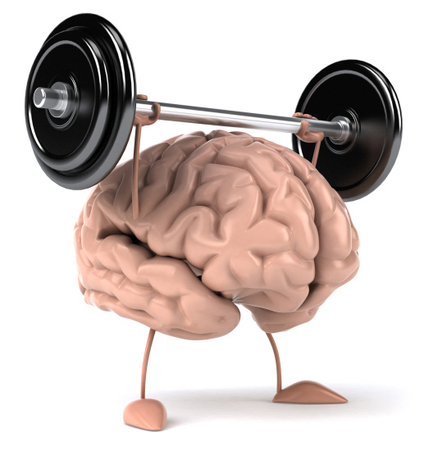
Basi anatomo-fisiologiche in una azione sportiva
Elaborazione delle informazioni tramite organi di senso (analizzatori)-l’anticipazione e la programmazione dell’atto motorio (esperienze passate)-attivazione muscolatura necessaria-continuo feedback-eventuali impulsi inviati dal snc al muscolo per correzione del movimento

Slide 40
Gli analizzatori
Ricevono, decodificano, inoltrano ed elaborano le informazioni rendendole utilizzabili. Un analizzatore si compone di recettori specifici.
Gli analizzatori coordinativi sono principalmente 5 che influenzano in modo diverso il controllo e la regolazione del movimento.
Cinestetico: si trovano sui muscoli, nei tendini e nei legamenti, informando sulla posizione e sulla forza che agisce su di essi (spazio tempo)

Slide 41
5 analizzatori
Cinestetico: si trovano sui muscoli, nei tendini e nei legamenti, informando sulla posizione e sulla forza che agisce su di essi (spazio-tempo)
Tattile: situati sulla pelle e informano sulla forma e la superfice degli oggetti toccati
Statico-dinamico: nell’apparato vestibolare dell’orecchio, informa sulle variazioni di direzione ed accelerazione
Ottico: rappresentano la guida ottica dell’esecuzione del movimento
Acustico: sfrutta i segnali acustici

Slide 42
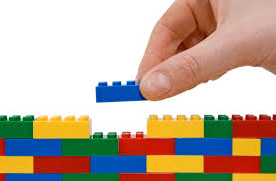
Patrimonio di movimenti
Un ulteriore fattore che determina lo sviluppo o la qualità delle CC è rappresentato dal patrimonio di movimenti o dall’esperienza motoria dell’atleta. Esempio del «lego» maggiore sono i pezzi a disposizione e più semplice sarò costruire, se in un bagaglio culturale motorio c’è varietà di movimento l’atleta può scegliere delle risposte più rapidamente ed efficacemente.

Slide 43
Metodi e contenuti dell’addestramento delle CC
Al centro dell’addestramento delle CC troviamo l’apprendimento e la padronanza di nuove abilità motorie attraverso l’applicazione continua di nuovi stimoli distinguendo tra metodi a contenuto generale e metodi a contenuto speciale.
I metodi e i contenuti generali sono utili per migliorare il grado generale di espressione delle CC.
I contenuti speciali sono strettamente legati con l’esercizio di gara

Slide 44
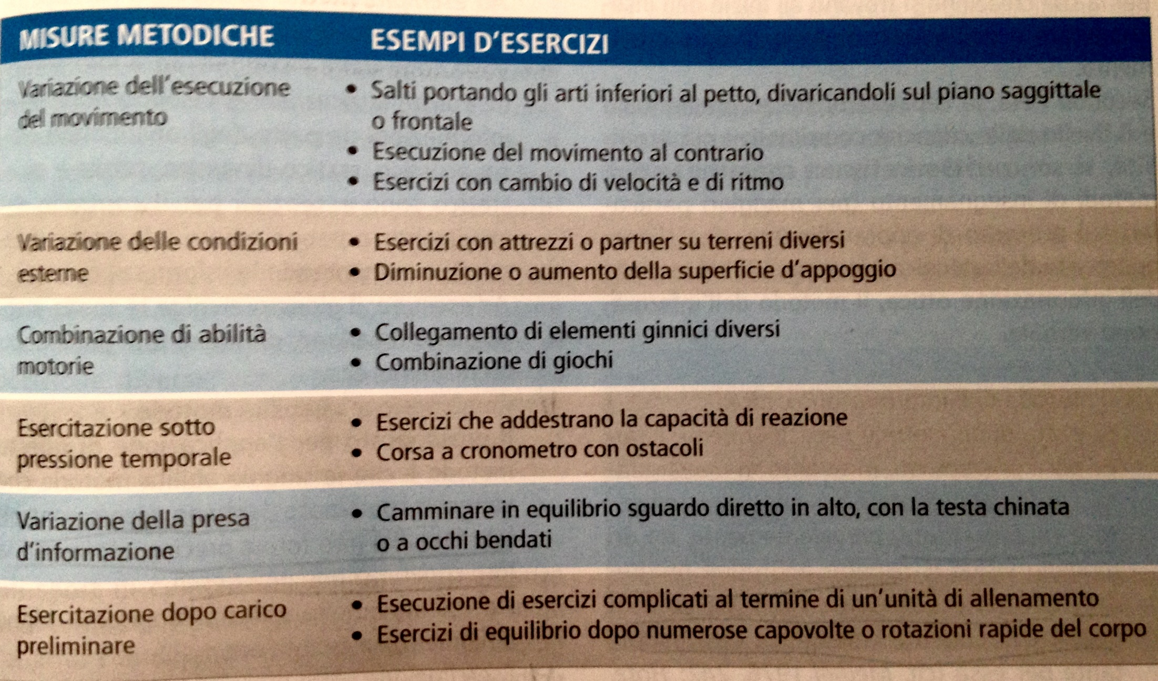
Misure metodiche per sviluppo CC

Slide 45
Metodi per l’addestramento delle CC
Variare la posizione di partenza (seduto)
Variare l’esecuzione (al contrario)
Variazione della dinamica (più lento)
Variazione struttura spaziale (riduco gli spazi)
Variazioni condizioni esterne (superfici, o meteo)
Variazione informazioni (non vedo)
Combinazione di più abilità (corsa salto)
Sotto pressione temporale (corsa prima del pallone)

Slide 46
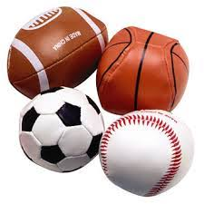
Contenuti generali dell’allenamento
I giochi sono particolarmente adatti per l’addestramento delle capacità coordinative in generale.

Slide 47
Contenuti generali dell’allenamento
Sport da combattimento: il confronto diretto con l’avversario difficilmente prevedibile, una elevata prestazione mentale fan si che questi sport risultino notevolmente allenanti per gli aspetti coordinativi
Ginnastica artistica, trampolino, tuffi: combinazione di più elementi tra di loro

Slide 48
Contenuti speciali dell’allenamento
I giochi per l’addestramento delle C.C. speciali si ricavano dalla rispettiva disciplina di gara.

Slide 49
Una forma particolare: l’allenamento propriocettivo
Con propriocezione si intende la capacità del corpo e delle articolazioni di determinare la loro posizione nello spazio e di una articolazione rispetto alle altre, ovvero la capacità di percepire e riconoscere la posizione del proprio corpo nello spazio e lo stato di contrazione dei propri muscoli, anche senza il supporto della vista. Particolarmente importante per il mantenimento dell’equilibrio.
Nello sport lo si utilizza nella prevenzione, riabilitazione e per l’addestramento tecnico-coordinativo

Slide 50
Componenti propriocettive
Fusi neuromuscolari: composti da fibre muscolari striate contenenti un sistema di recettori che acquisiscono informazioni sulla velocità di contrazione e la lunghezza del muscolo, il numero dei fusi e proporzionale al grado di precisione con cui deve lavorare un muscolo, esempio i muscoli degli occhi della mano viceversa il quadricipite femorale. Contrae
Recettori Muscolo tendinei del Golgi: informano sullo stato di tensione del muscolo e di allungamento del tendine dato dalla tensione muscolare, decontrae.
Già visti nella mobilità articolare

Slide 51
Componenti propriocettive
Meccanocettori: si trovano nelle articolazioni informano sulla posizione delle stesse e come i muscolo- tendineo del Golgi, rappresentano un meccanismo di protezione da eccessi di sollecitazione.
Tt e 3 Informano su tensione velocità e posizione
I fusi preattivazione muscolare
Rilasciamento riflesso
Limitazione forza e velocità (riflesso) da carico per protezione
Rilassamento attivo nelle pause

Slide 52
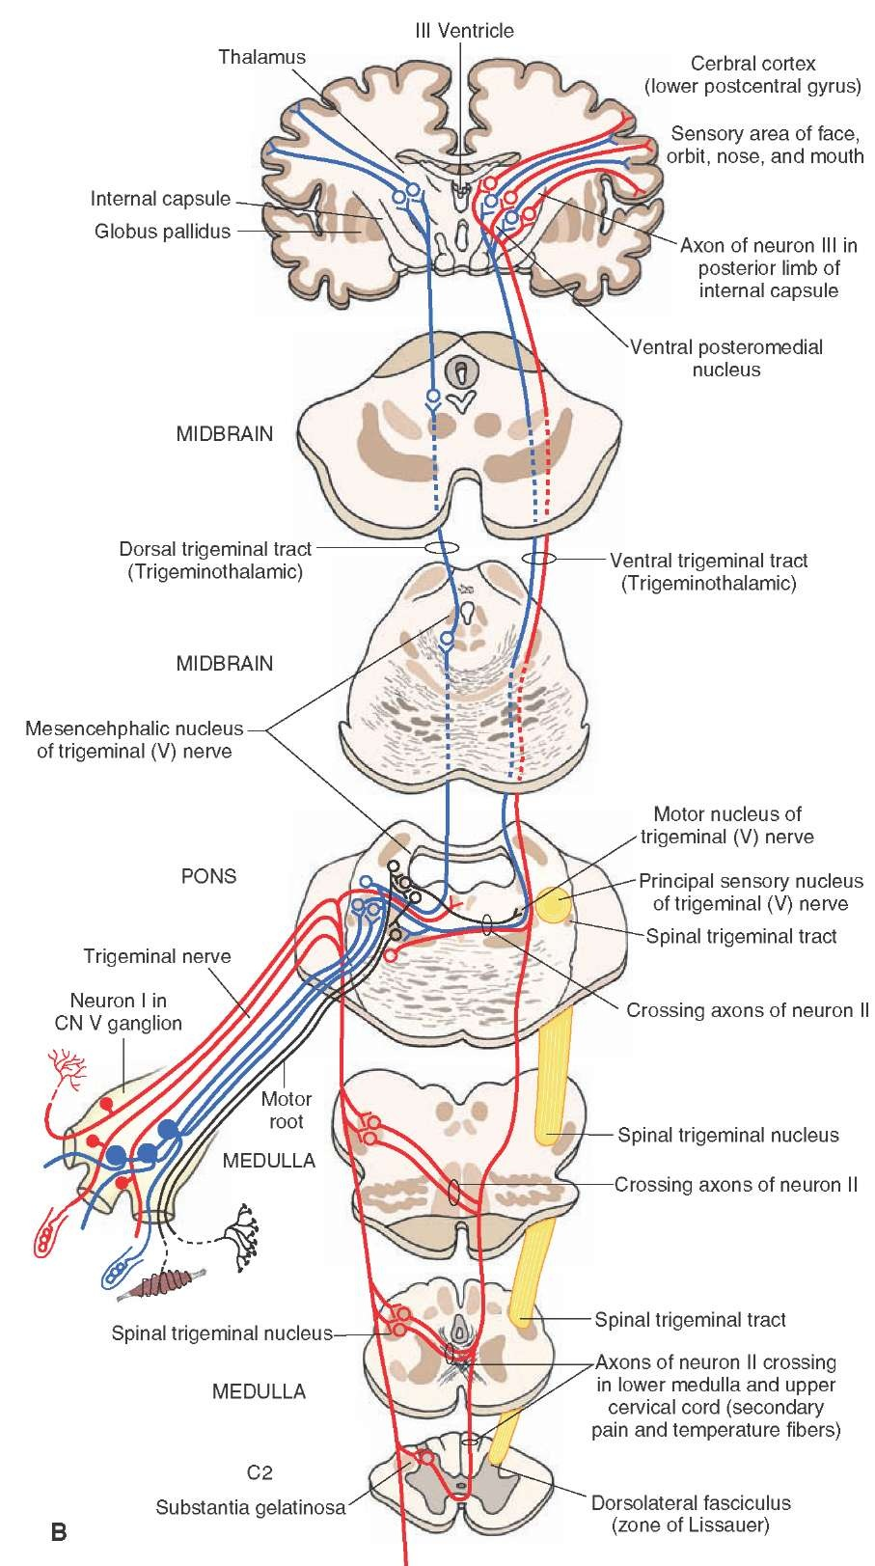
Caratteristiche propriocettive
L’allenamento propriocettivo porta ad un miglioramento della percezione e della reattività percettiva.
Incremento recettori di superfice:
corpuscoli di Maisner (tattili), corpuscoli Golgi-Mazzoni (pressioni), Vater-Pacini (vibrazioni)

Slide 53
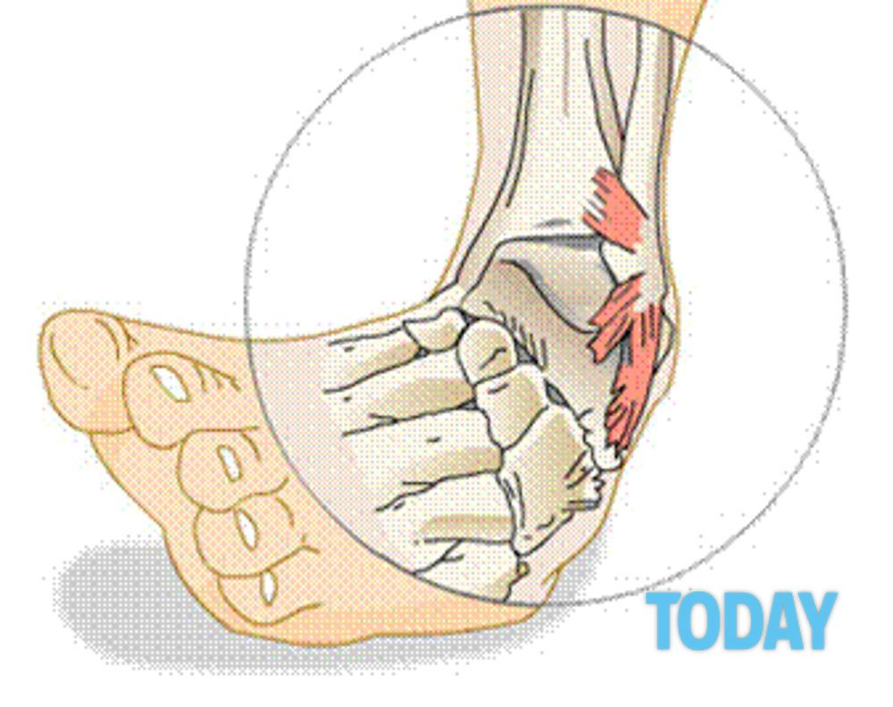
Prevenzione da traumi
L’allenamento propriocettivo porta ad una diminuzione di traumi tendinei, legamentosi e muscolari, sufficiente una seduta settimanale.

Slide 54
Riabilitativo
Un allenamento propriocettivo può ridurre significativamente il periodo di recupero dopo traumi.

Slide 55
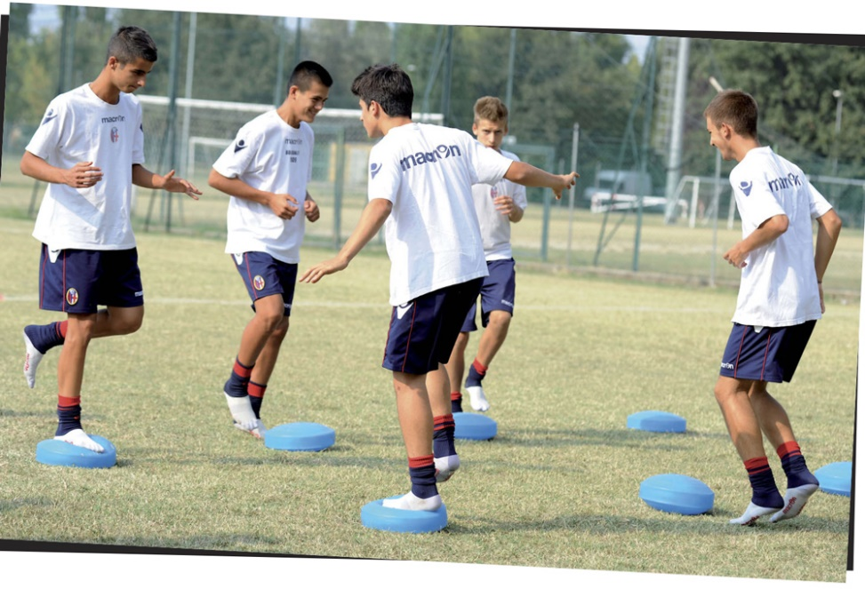
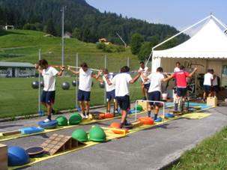
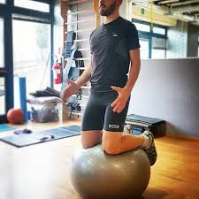
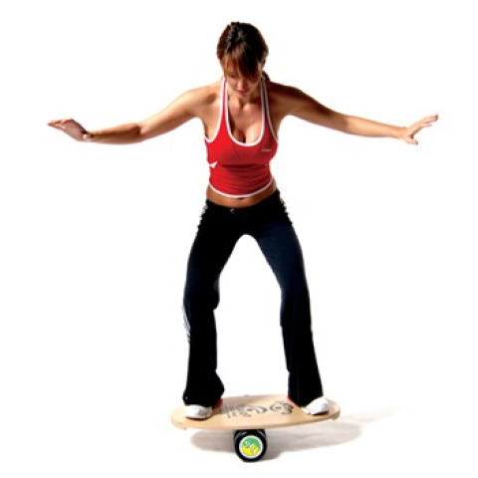
Esercizi propriocettivi

Slide 56
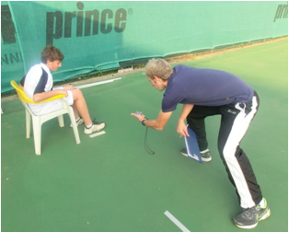
Test sulle capacità coordinative
Difficile oggettivare il livello di prestazione coordinativo di un atleta, si cerca di ovviare utilizzando test generali che non riguardano uno sport specifico e, dell’altro, esercizi di destrezza o esercizi speciali di controllo

Slide 57
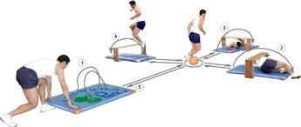
Test coordinativi di carattere generale
Percorsi ad ostacoli distinguendo due varianti: nel più breve tempo possibile, deve essere superato liberamente, le soluzioni vanno trovate in autonomia. La prestazione si misura in tempo
Kasten Bumeranglauf:5-8 anni solo tempo non tabelle

Slide 58
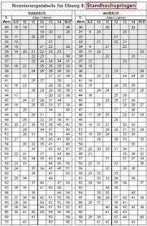
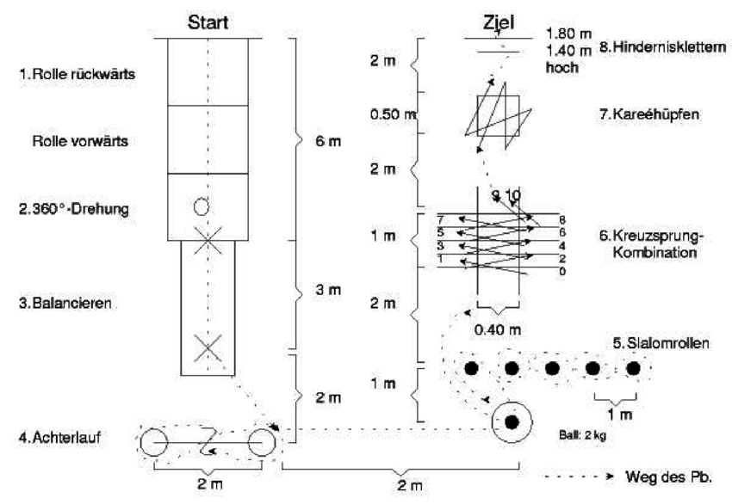
Test coordinativi di carattere generale
Wiener Koordinationsparcours: 11-18 anni vi sono tabelle normative

Slide 59
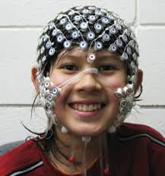
Test coordinativi speciali
Con questi test si cerca di oggettivare componenti e complessi di componenti inerenti allo sport ad esempio attraverso una sedia girevole ed un EEG si può misurare la stabilità dell’apparato vestibolare utile ad atleti che compiono figure come i pattinatori, ginnasti, tuffatori

Slide 60
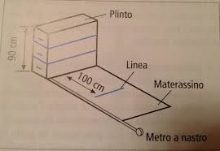
Test differenziazione
Per gli arti inferiori si usa il salto in basso su una linea come dimostrato in figura, mentre per gli arti superiori si richiede di colpire una palla con il lancio di un’altra palla

Slide 61
Test differenziazione
Ogni disciplina deve entrare nello specifico di ciò che deve misurare sulla base del modello prestativo della gara, chiaro che i lanci sono specifici per sport come pallacanestro, pallamano, golf etc e il mezzo di utilizzo varia asseconda che si usino palloni, palline, anelli…. Es nella pallavolo chiedo di colpire il canestro della pallacanestro un tot di volte da una determinata distanza
E nel vostro sport?

Slide 62
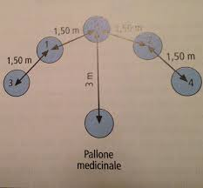
Test orientamento spazio tempo
Corsa sui palloni medicinali numerati!
Si misura il tempo, l’atleta deve toccare in ordine i palloni ritornando sempre al centro, l’ordine non viene mostrato all’atleta prima del via.
Test del lancio e riprendi tipico della pallavolo

Slide 63
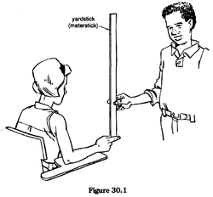
Test reazione
Test della caduta della bacchetta
Con braccio in appoggio su un plinto viene posizionata una bacchetta tra indice e pollice dell’atleta, l’allenatore mollerà la bacchetta e l’atleta afferrerà in un determinato punto misurato in centimetri
Un altro test che si utilizza anche per la differenziazione è il test dei palloncini

Slide 64
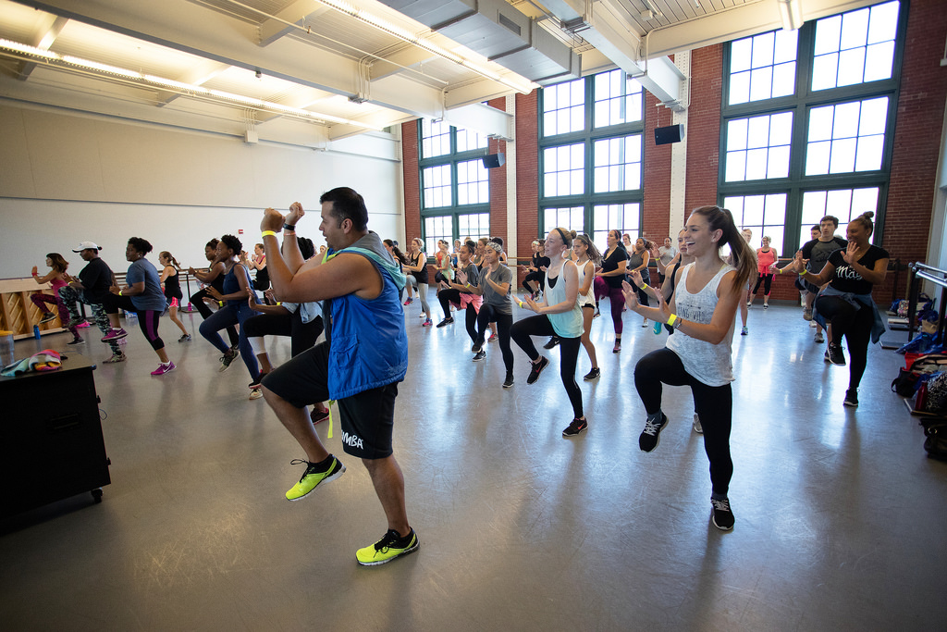
Test ritmo
La capacità di ritmo può essere misurata molto semplicemente battendo le mani, (saltando alternativamente a destra e a sinistra) correndo secondo un ritmo assegnato.
Spesso ci si aiuta con l’utilizzo della musica

Slide 65
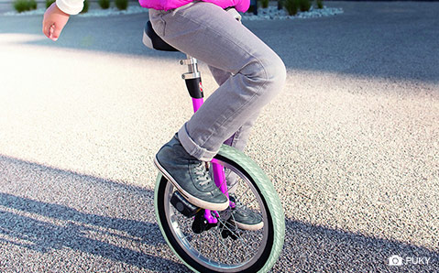
Test equilibrio
Svariati sono i test, dall’equilibrio monopodalico (occhi aperti/chiusi) su un arto, in appoggio su un bauman, deambulando su superfici ridotte, pedàlo.
Posso incrementare la difficolta se invece che richiede la deambulazione richiedo salti o capovolte

Slide 66
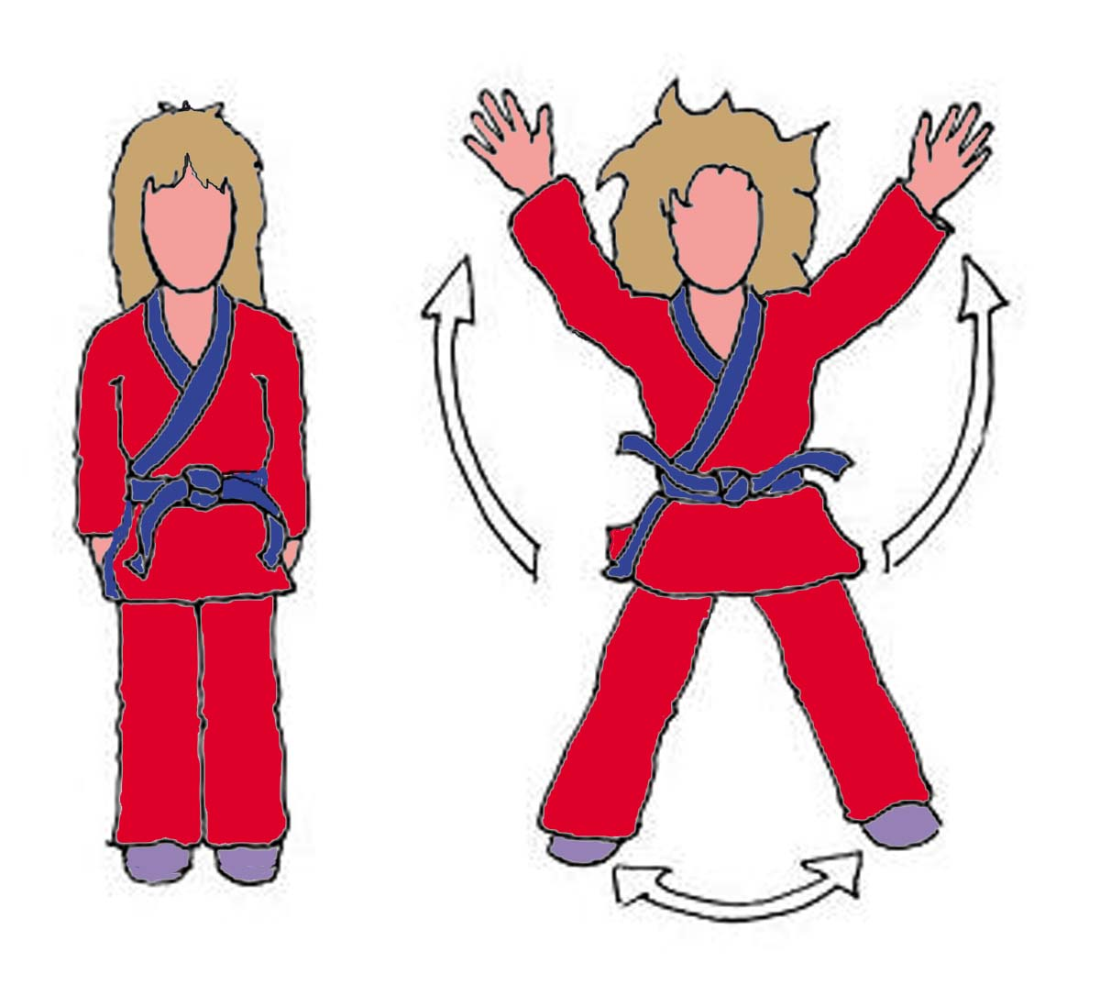
Test coordinazione segmentaria
Test del burattino, divaricare contemporaneamente arti superiori ed inferiori, partendo dalla stazione eretta, piedi uniti bracci in alto

Slide 67
Allenamento CC durante lo sviluppo e nel processo a lungo termine
L’allenamento della coordinazione precede quello della condizione fisica.
In età infantile a causa del rapidissimo sviluppo del cervello e della sua elevata plasticità e capacità di adattamento troviamo i presupposti ideali per il miglioramento delle CC.
Con l’entrata della pubertà, la spinta di crescita in lunghezza e il cambiamento delle proporzioni del corpo causano un momentaneo ristagno o addirittura diminuzione delle CC. Questo fenomeno avviene su ragazzi sedentari, mentre con l’allenamento regolare si provocano dei continui adattamenti ai cambiamenti determinati dallo sviluppo dei fusi muscolari, tendini, recettori articolari etc, la continua regolazione data dal movimento impedisce il regresso degli aspetti cordinativi.
In età adulta l’apprendimento è possibile ma più difficile e meno qualitativo.

Slide 68
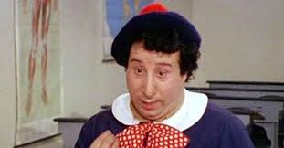
Allenamento CC durante lo sviluppo e nel processo a lungo termine
Proverbio tedesco:
‘’Quello che non ha appreso Pierino, Pietro non l’apprenderà più’’

Slide 69
Principi metodologici
Devono essere migliorate in modo globale e non unilaterale
Il miglioramento si ottiene variando, combinando metodi e contenuti nell’allenamento
Il miglioramento delle funzioni psichiche attraverso l’apprendimento di nuove abilità è il presupposto per l’acquisizione di nuove abilità sportive
Le CC devono essere addestrate tempestivamente
L’allenamento delle CC non deve mai essere svolto in situazione di affaticamento, in quanto ne risentirebbero i processi di controllo del movimento

Slide 70
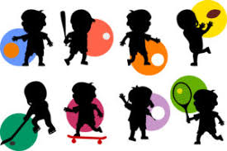
Addestramento CC nell’età infantile e Giovanile
Non esiste il problema dell’eccessiva precocità (tr presto), ma piuttosto quello dell’insufficienza (tr poco)
La multilateralità è il segreto per una esercitazione sufficientemente elevata

Slide 71
Addestramento CC nella prima età scolare (6-10)
Elevata plasticità della corteccia cerebrale ma scarsa crescita dell’inibizione per differenziazione, ossia il prevalere dei processi eccitatori su quelli inibitori, causa un insufficiente sviluppo dell’analizzatore cinestetico (senso muscolare), l’elevata eccitazione è causa di una scarsa memorizzazione dei circuiti motori nei centri corticali, l’apprendimento avverà in fase successiva
Per lo sviluppo dell’apprendimento in questa fase di età, dato l’insufficiente sviluppo delle capacità di differenziazione e memorizzazione si richiede un approfondimento dell’apprendimento

Slide 72
Addestramento CC nella prima età scolare
approfondimento dell’apprendimento: in questo caso si parla di una esercitazione ripetuta sia per un apprendimento in essa che una efficacia stabilizzazione dello schema motorio.
In questa età l’apprendimento è adatto ad abilità semplici e non di abilità nelle quali si coordino più sequenze simultanee di movimenti
In questa età si migliorano notevolmente le capacità di: reazione, frequenza dei movimenti, differenziazione spaziale, cordinazione sotto pressione temporale, equilibrio, destrezza fine (fanciulle)
Queste sono le capacità da addestrare principalmente nella prima età scolare

Slide 73
Addestramento CC nella seconda età scolare
Si è conclusa la maturazione motoria celebrale.
Il bambino è in grado di appredere nuove abilità motorie con straordinaria rapidità
Grande senso della differenziazione muscolare, reazione, ritmo, equilibrio
La multilateralità riflette il metodo ideale per lo sviluppo degli aspetti coordinativi, un ruolo particolare in questo tipo di apprendimento è quello svolto dai neuroni a specchio ossia la riproduzione nella corteccia motoria i processi motori che sono stati visti.
Ciò dimostra che straordinaria importanza abbiano per uno viluppo coordinativo modelli appropriati di movimento

Slide 74
Addestramento CC nella seconda età scolare
Le conseguente per l’addestramento delle capacità coordinative sono:
Multilateralità per ampliare il patrimonio dei movimenti
Maggiore apprendimento delle tecniche sportive di base
Un impostazione variabile delle richieste di esercitazione
Un sufficiente approfondimento dell’apprendimento

Slide 75
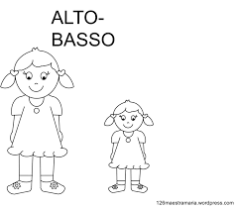
Addestramento CC nella prima fase puberale
L’addestramento delle capacità coordinative può subire un peggioramento per via del cambiamento dello schema corporeo. Ciò non avviene ai ragazzi che persistono nell’allenamento ed anzi il doversi riadattare comporta un miglioramento della capacità di apprendimento grazie ad un ulteriore sviluppo delle ’’esperienze motorie’’

Slide 76
Addestramento CC nell’ adolescenza
Generale stabilizzazione delle capacità di esecuzione dei movimenti, miglioramento delle capacità di controllo, adattamento, trasformazione e combinazione dei movimenti.
L’adolescenza rappresenta un periodo di elevata capacità di apprendimento motorio (+maschi –le femmine) che permette un addestramento illimitato delle capacità coordinative in tutti gli sport

Slide 77
Bibiografia
Reinhard, von Tiedemann 1999,90-91
American College of sport medicine,1998, 975 e segg.
Cfr. Chagas, Schmidtbleicher 2004, 31-32
Cfr anche solveborn 1983, 112-113; Wiemann 1991, 298 e segg.; Wydra 1993,104)
Cfr. Lusendeberg, nordeman, Ottoson 1984, 5;Issurin, Liebermann, Tenenbaum 1994, 561; Sand, McNeal, Stone et al. 2006,724
Issurin V.,New Horizons for the Methodology and Physiology of Training Periodization. Sports Med 2010, 40, 189-206.
Jurgen Weineck:L’allenamento ottimale, quindicesima edizione, seconda edizione italiana, Belingen Germany 2007, Torgiano 2009,

Slide 78
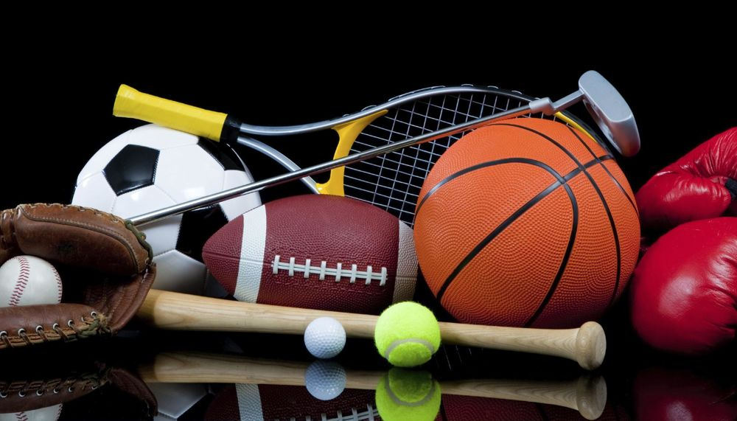
Fine
Grazie a tutti per l’attenzione

